Slide 1
Sekilas Profil
FAKULTAS ILMU KEOLAHRAGAAN
UNIVERSITAS NEGERI MALANG
2019

Slide 2
SEJARAH
Fakultas Ilmu Keolahragaan (FIK) berdiri sejak 2008. FIK berawal dari
penyelenggaraan program Diploma II Pendidikan Olahraga dan Kesehatan/POK (1981/1982) di Fakultas Ilmu Pendidikan (FIP). Selanjutnya seiring dengan kebutuhan masyarakat, pada 21 Agustus 1982, Program Diploma II POK tersebut ditingkatkan statusnya menjadi Program Studi Setingkat Jurusan (PSSJ) Pendidikan Olahraga. Pada 11 Juli 1996, PSSJ Pendidikan Olah Raga berubah lagi menjadi Program Studi Pendidikan Jasmani, Kesehatan, dan Rekreasi (PJKR). Perluasan mandat IKIP MALANG menjadi Universitas Negeri Malang(1999) mendorong PJKR untuk berkembang lebih lanjut memenuhi tantangan zaman dan kebutuhan lembaga. Sehingga Prodi PJKR menjadi Jurusan Ilmu Keolahragaan (IK) dengan 2 Prodi yaitu PJK dan IK.
Berdasarkan surat izin Ditjen Dikti Departemen Pendidikan Nasional Nomor: 846/D/T/2008 tertanggal 13 Maret 2008 yang kemudian ditindaklanjuti dengan Surat Keputusan Rektor UM Nomor: 0310/KRP/H32/KL/ 2008 tertanggal 20 Juni 2008 maka terbentuklah Fakultas Ilmu Keolahragaan dengan dua jurusan yakni:
Jurusan Pendidikan Jasmani dan Kesehatan (S1)
Jurusan Ilmu Keolahragaan (S1)

Slide 3
Lanjutan...
Dalam perkembangannya sesuai Keputusan Menteri Pendidikan Kebudayaan Republik Indonesia Nomor: 86/E/O/2012 tanggal 5 Maret 2012 tentang Penyelenggaraan Program Studi Pendidikan Kepelatihan Olahraga (S-1) pada Universitas Negeri Malang, maka pada semester gasal 2012/2013 mulai menerima mahasiswa baru Jurusan/Program Studi Pendidikan Kepelatihan Olahraga (PKO) (S-1), sehingga pada semester gasal 2012/2013 Fakultas Ilmu Keolahragaan mengelola 3 Jurusan/Program Studi yaitu: Pendidikan Jasmani dan Kesehatan, Ilmu Keolahragaan, dan Pendidikan Kepelatihan Olahraga.
Mengacu Keputusan Menteri Pendidikan Kebudayaan Republik Indonesia Nomor: 86/E/O/2012 tanggal 12 April 2013, maka pada semester gasal 2013/2014 Fakultas Ilmu Keolahragaan menerima mahasiswa baru Program Studi Ilmu Kesehatan Mayarakat (IKM) (S-1). Sehingga pada semester gasal 2012/2013 Fakultas Ilmu Keolahragaan mengelola 4 Jurusan/Program Studi yaitu:
Pendidikan Jasmani dan Kesehatan (PJK)
Ilmu Keolahragaan (IK)
Pendidikan Kepelatihan Olahraga (PKO)
Ilmu Kesehatan Masyarakat (IKM).
Sedangkan Dekan yang pertama menjabat di Fakultas Ilmu Keolahragaan Universitas Negeri Malang adalah Dr. Roesdiyanto, M.Kes (2009 – sekarang).

Slide 4
VISI, MISI & TUJUAN
Visi
Menjadi fakultas yang unggul dan menjadi rujukan dalam penyelenggaraan tri dharma perguruan tinggi dalam pengembangan ilmu pengetahuan dan teknologi dalam bidang pendidikan, keolahragaan, dan kesehatan.

Slide 5
Misi
Menyelenggarakan kegiatan pendidikan dan pembelajaran bidang pendidikan jasmani, ilmu keolahragaan, pendidikan kepelatihan olahraga, dan kesehatan masyarakat, yang berpusat pada peserta didik dengan menggunakan pendekatan pembelajaran yang efektif dan mengoptimalkan pemanfaatan teknologi.
Menyelenggarakan penelitian bidang pendidikan jasmani, ilmu keolahragaan, pendidikan kepelatihan olahraga, dan kesehatan masyarakat, yang temuannya bermanfaat bagi pengembangan ilmu dan kesejahteraan masyarakat.
Menyelenggarakan pengabdian kepada masyarakat yang berorientasi pada pemberdayaan masyarakat melalui penerapan bidang pendidikan jasmani, ilmu keolahragaan, pendidikan kepelatihan olahraga, dan kesehatan masyarakat.
Menyelenggarakan tata pamong tingkat fakultas yang otonom, akuntabel, transparan, dan tanggung jawab yang menjamin peningkatan kualitas berkelanjutan

Slide 6
Tujuan
Menghasilkan lulusan yang cerdas, religius, berakhlak mulia, mandiri, dan mampu berkembang secara profesional di bidang pendidikan jasmani, ilmu keolahragaan, pendidikan kepelatihan olahraga, dan kesehatan masyarakat.
Menghasilkan karya ilmiah dan karya kreatif yang unggul dan menjadi rujukan dalam bidang pendidikan jasmani, ilmu keolahragaan, pendidikan kepelatihan olahraga, dan kesehatan masyarakat.
Menghasilkan karya pengabdian kepada masyarakat melalui penerapan ilmu di bidang pendidikan jasmani, ilmu keolahragaan, pendidikan kepelatihan olahraga, dan kesehatan masyarakat, untuk mewujudkan masyarakat yang mandiri, produktif, dan sejahtera.
Menghasilkan kinerja fakultas yang efektif dan efisien untuk menjamin pertumbuhan kualitas pelaksanaan tri dharma perguruan tinggi yang berkelanjutan.

Slide 7
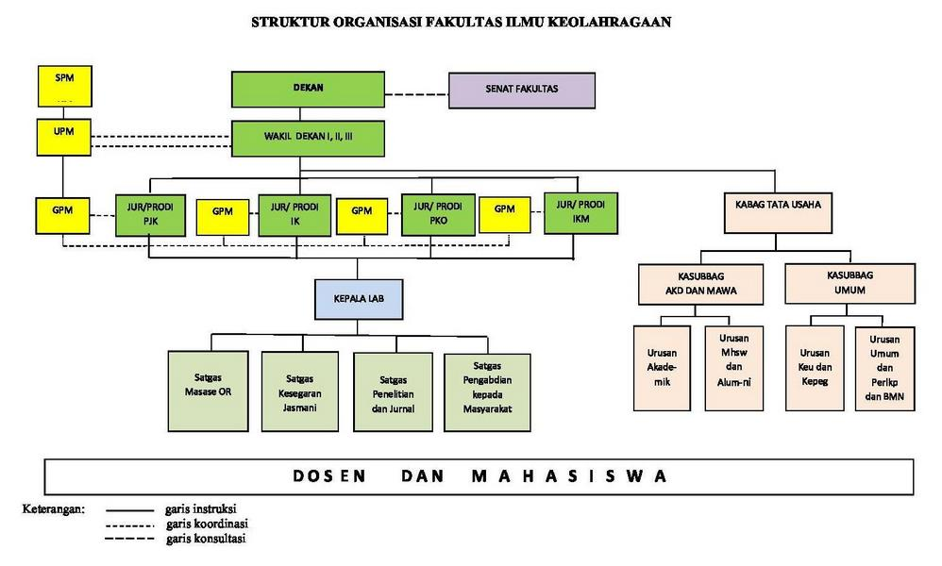
STRUKTUR ORGANISASI

Slide 8
DOSEN, MAHASISWA & TENAGA ADMINISTRASI
Jumlah dosen Fakultas Ilmu Keolahragaan terdiri dari 59 orang dengan rincian:
Jurusan Pendidikan Jasmani & Kesehatan => 21 orang
Jurusan Pendidikan Kepelaihan Olahraga => 7 orang
Jurusan Ilmu Keolahragaan => 11 orang
Jurusan Kesehatan Masyarakat => 20 0rang
Dosen
Jumlah Mahasiswa Fakultas Ilmu Keolahragaan terdiri dari ... orang dengan rincian:
Jurusan Pendidikan Jasmani & Kesehatan =>.. orang
Jurusan Pendidikan Kepelaihan Olahraga => .. orang
Jurusan Ilmu Keolahragaan => .. orang
Jurusan Kesehatan Masyarakat => ... 0rang
Mahasiswa
Tenaga Administrasi
Jumlah pelaksana administrasi di Fakultas Ilmu Keolahragaan sebanyak 35 orang dengan rincian:
Umum : 6 orang PNS , 10 orang Non PNS
Akademik dan Kemahasiswaan : 11 orang PNS, 4 orang Non PNS
Tata Usaha ; 1 orang PNS
IND : 1 orang
KSDP : 1 orang
TM ; 1 orang
TEP ; 1 orang

Slide 9
Lokasi
Lokasi Fakultas Ilmu Keolahragaan secara kelembagaan dan tata persuratan menggunakan alamat Jl. Semarang No. 5 Malang, namun secara operasional mempunyai pintu masuk tersendiri di Jl. Veteran no. 1 Malang. Kampus di JI. Veteran menempati areal 10.100 m2 yang di atasnya berdiri empat gedung yang difungsikan sebagai gedung perkantoran , perkuliahan dan sarana akademik pedukung lainnya.
Penerbitan
FIK memiliki 4 terbitan dalam bentuk jurnal:
Jurnal pendidikan jasmani => jurnal jurusan pendidikan jasmani dan kesehatan
Jurnal kepelatihan olahraga => jurnal jurusan kepelatihan olahraga
Jurnal sport scien => jurnal jurusan ilmu keolahragaan
Jurnal preventia: The Indonesian Journal of public health => jurnal jurusan kesehatan masyarakat

Slide 10
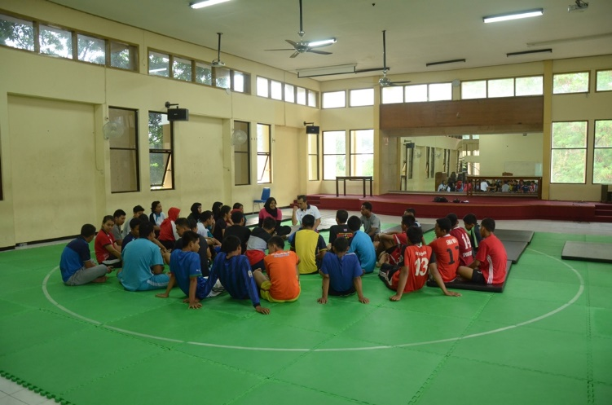
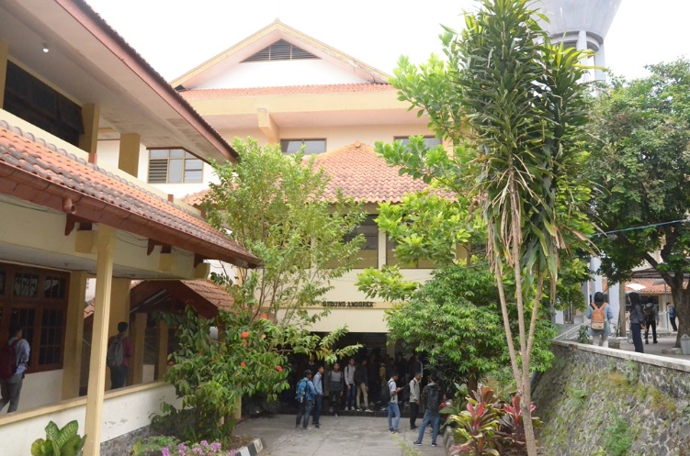
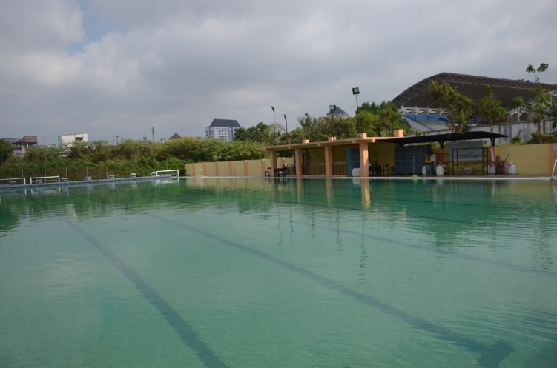
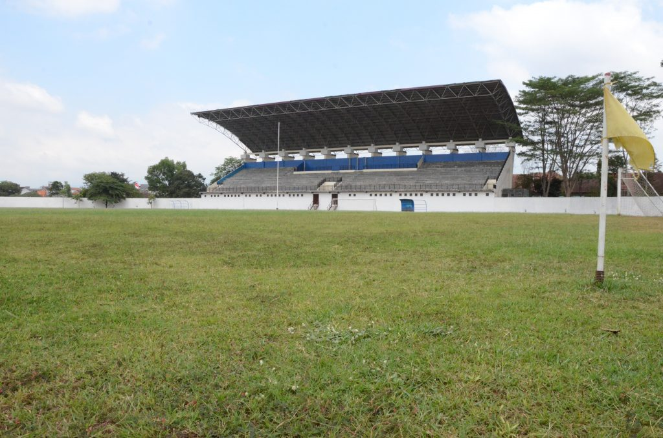
FASILITAS FAKULTAS ILMU KEOLAHRAGAAN
Gedung kenanga
Gedung anggrek
Kolam renang
Lapangan sepak bola

Slide 11
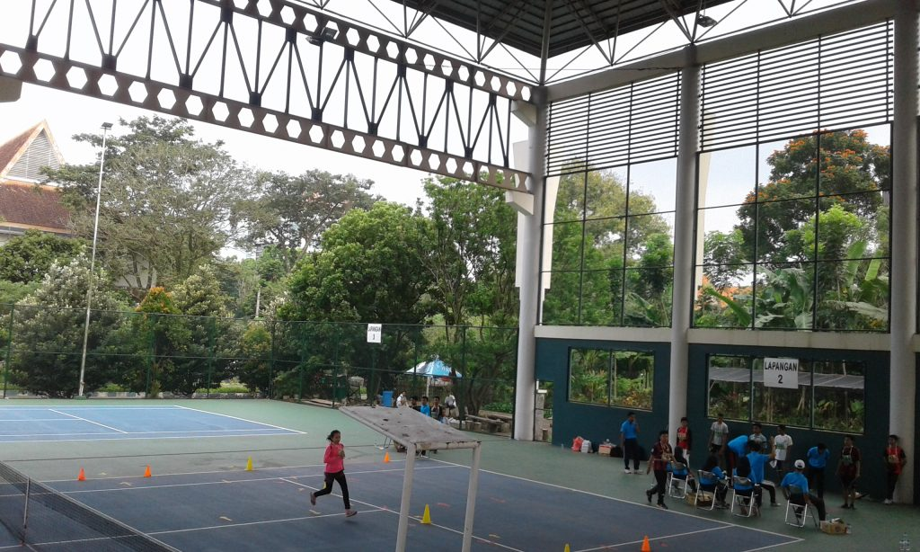
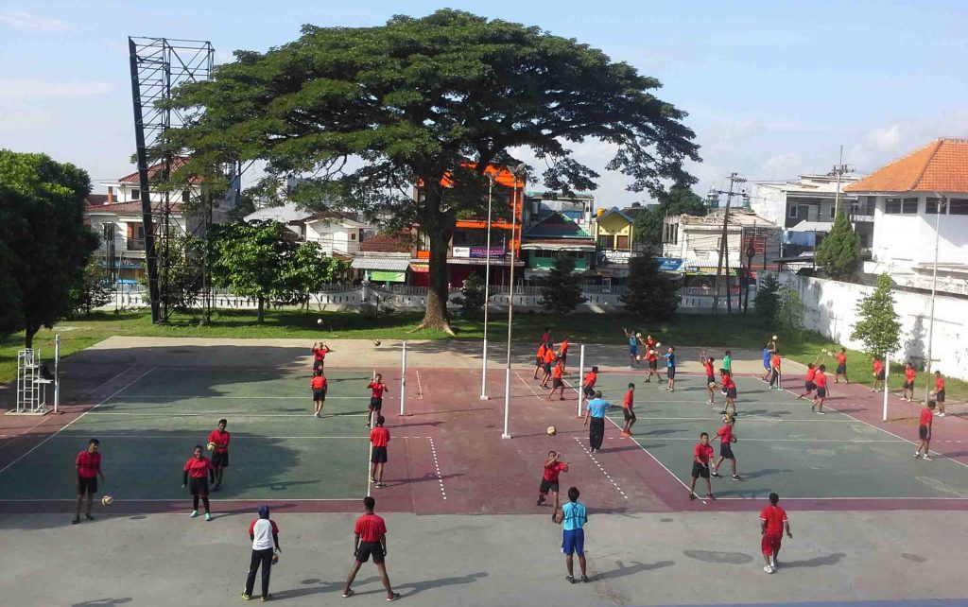
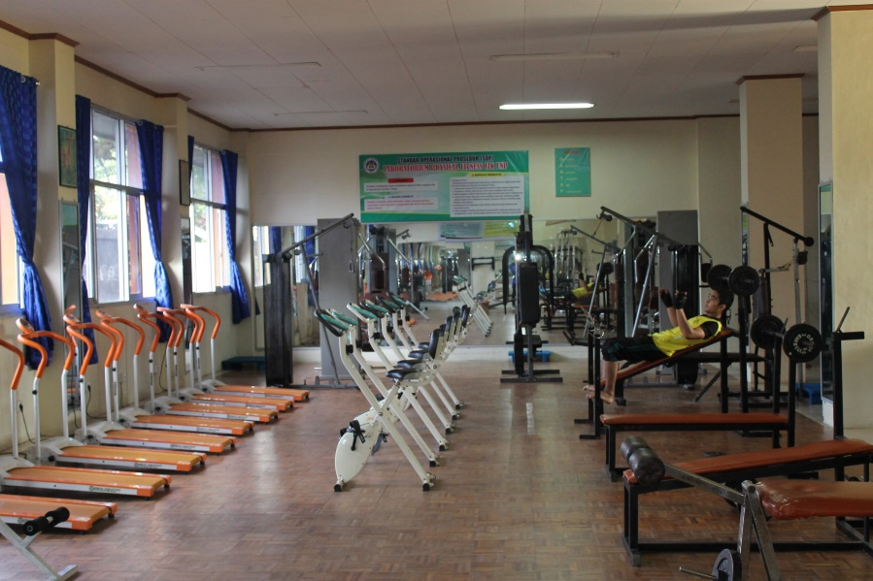
Lapangan Tenis
Lapangan Bola Voli
Fitness
Lapangan Bola Basket

Slide 12
Laboratorium
Laboratorium terbuka adalah ruang dengan seperangkat peralatan yang digunakan untuk mendukung pelaksanaan praktikum, percobaan dan penelitian di dalam ruang yang bersifat tertutup. Namun pelaksanaan praktikum, percobaan dan penelitian untuk mahasiswa dan dosen dapat juga dilakukan di laboratroium terbuka yaitu di lapangan olahraga dan peralatan yang diperlukan yang tersedia di laboratorium.
Sedangkan ruang laboratorium (tertutup) dan perangkat peralatan yang tersedia saat ini terdiri atas laboratorium: masase, erobik, fitness dan untuk laboratorium terbuka dapat memanfaatkan lapangan dan stadion dengan segala fasilitas yang tersedia.
Laboratorium FIK UM terdiri dari:
Laboratorium jurusan Pendidikan Jasmani
Laboratorium jurusan Ilmu Keolahragaan
Laboratorium jurusan Pendidikan Kepelatihan Olahraga
Laboratorium jurusan Kesehatan Masyarakat
Laboratorium komputer
Laboratorium hewan coba

Slide 13
Lanjutan...
Laboratorium adalah unit sumber daya dasar yang berfungsi bagi tenaga pengajar dan mahasiswa sebagai penunjang dalam pelaksanaan kegiatan-kegiatan pendidikan dan pengajaran dengan menggunakan sarana/prasarana yang diperlukan. Selain itu, di bawah koordinasi Kepala Laboratorium juga dibentuk:
Koordinator Fitness Center =>yang memberikan layanan kepada masyarakat berupa kegiatan latihan senam aerobik dan peningkatan kesegaran jasmani;
Koordinator Masase Olahraga;
Koordinator Kajian Ilmiah/Jurnal => sebagai sarana pengembangan ilmu, yaitu dengan menyelenggarakan seminar tentang pendidikan jasmani, olahraga dan kesehatan, penataran dan penelitian, penerbitan Jurnal Pendidikan Jasmani; serta
Koordinator Sekolah-sekolah Laboratorium Cabang Olahraga => yang saat ini baru memberikan layanan kepada masyarakat berupa kegiatan latihan sepakbola (SSB).

Slide 15
LULUSAN
Lulusan Program Studi S1 Pendidikan Jasmani, memiliki wewenang penuh sebagai Guru Pendidikan Jasmani pada SD, SLTP maupun SLTA, ABRI, POLRI
Lulusan Program Studi S1 Ilmu Keolahragaan memiliki kompetensi sebagai tenaga fisioterapi, pelatih olahraga, masseur, dan instruktur fitness center, ABRI, POLRI, Konsultan Olahraga.
Lulusan Program Studi S1 Pendidikan Kepelatihan Olahraga memiliki kompetnsi sebagai tenaga pelatih olahraga, masseur, Guru, ABRI, POLRI, PNS.
Lulusan Program Studi S1 Ilmu Kesehatan Masyarakat memiliki kompetensi sebagai pendidik dan tenaga kependidikan kesehatan masyarakat pada lembaga kesehatan dan Lembaga penyelenggara program pemberdayaan masyarakat di bidang kesehatan.
PRESTASI FAKULTAS ILMU KEOLAHRAGAAN
Meskipun sisi lain melaksanakan perkuliahan mahasiswa FIK UM banyak yang menyandang status sebagai atlet berlevel Nasional:
- Atlet Nasional Lompat Jangkit
- Atlet Nasional Balap Sepeda
- Atlet Nasional Pencak Silat
- Atlet Nasional Tenis lapangan
- Atlet Porprov Tenis Meja, sepak bola, bola voli, dll

Slide 16
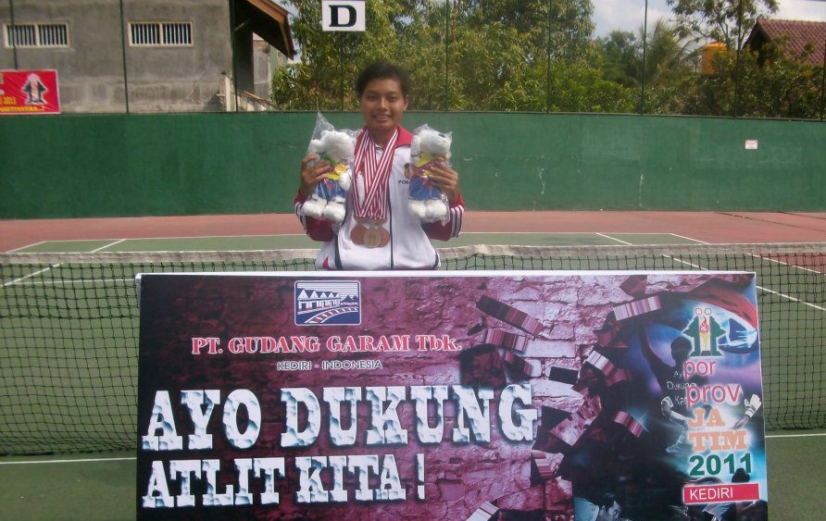
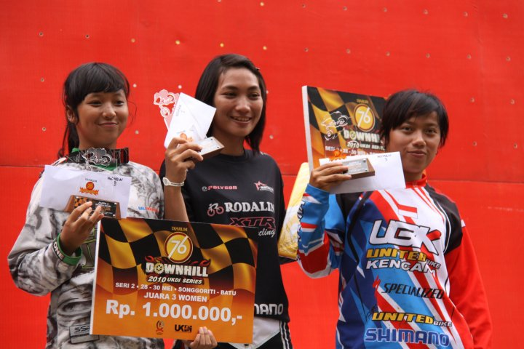
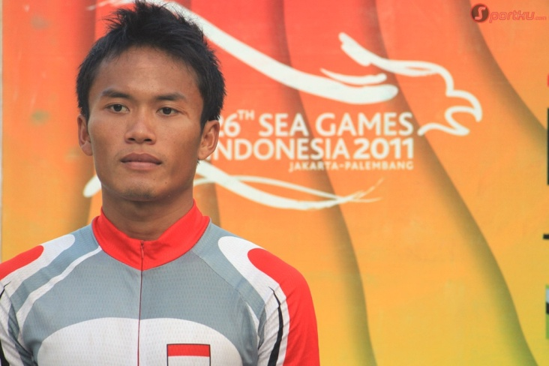
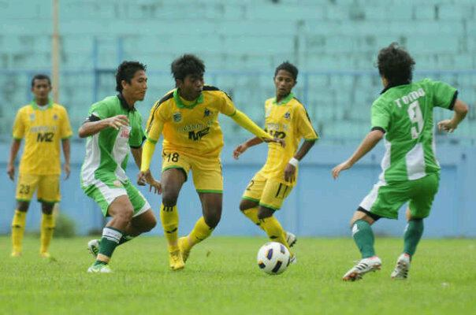
Lanjutan...
Penyelenggaraan PPG (Pusat Pendidikan Guru) Penjaskes
Ranking 2 Kejuaraan Nasional antar PPLM di Solo
Juara 3 Asean University Games Tingkat Internasional “The 17th Asean University Games” di Palembang, untuk cabang olahraga tenis meja. Saudara Mauli Fajar Assidq (Juara II beregu putra), Jotok Adam Harmono (Juara II beregu Putra), dan Diajeng Lia Regita (Juara III beregu putri)
24 Proposal PKM didanai DIKTI tahun 2015
Juara III Kejuaraan Karate tahun 2015 di Surabaya

Slide 17
PROFIL PEJABAT DAN STAF
FAKULTAS ILMU KEOLAHRAGAAN
UNIVERSITAS NEGERI MALANG
2019

Slide 18
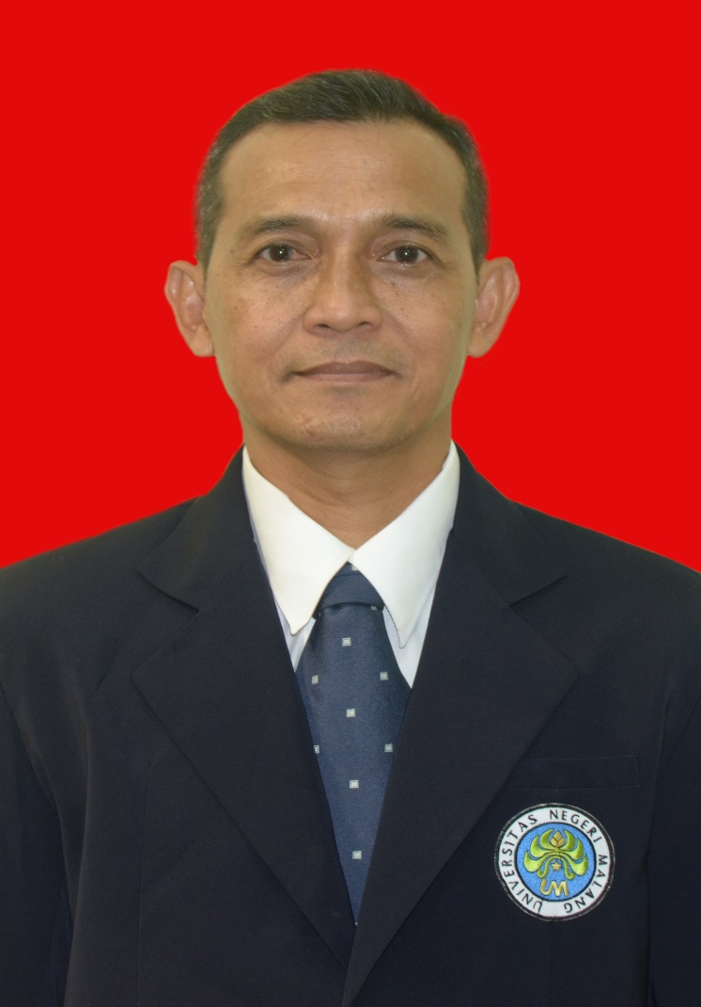
Nama : Dr . Sapto Adi, M.Kes
Jabatan : D E K A N
Alamat : Jl. Danau Limboto Utara VIII A5K/25
Sawojajar Malang
Telp. (0341) 715567
HP. 081333276827
FAKULTAS ILMU KEOLAHRAGAAN
UNIVERSITAS NEGERI MALANG

Slide 19
Nama : Dr. dr. H. Moch. Yunus, M.Kes
Jabatan : WAKIL D E K A N I
Alamat : Puri Cempaka Putih 1 C-6 Malang
HP : 085646600505
FAKULTAS ILMU KEOLAHRAGAAN
UNIVERSITAS NEGERI MALANG

Slide 20
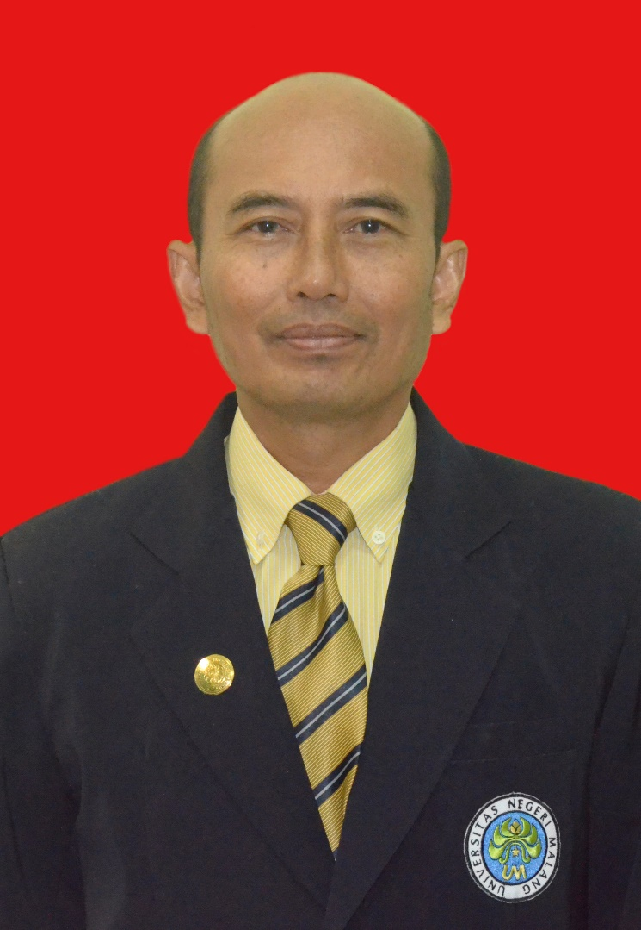
Nama : Dr. Supriyadi, M.Kes
Jabatan : WAKIL D E K A N II
Alamat : JL. Danau Diatas F I B/12
Sawojajar MALANG
Telp. (O341) 711496
HP. 081230211380
FAKULTAS ILMU KEOLAHRAGAAN
UNIVERSITAS NEGERI MALANG

Slide 21
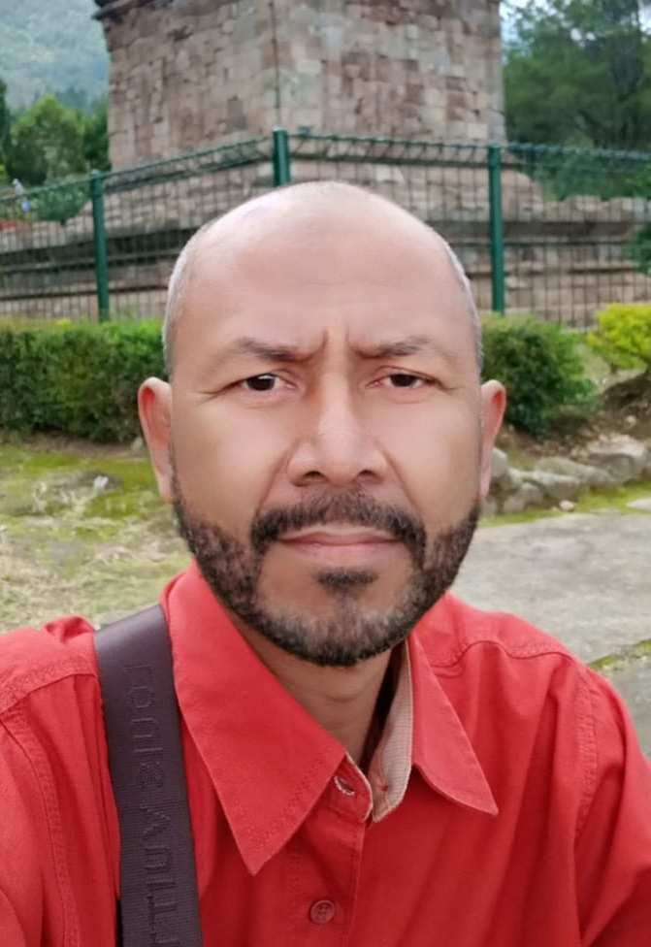
Nama : Drs. Wahyudi Setiawan
Jabatan : KEPALA SUB BAGIAN (KASUBAG)
AKADEMIK & KEMAHASISWAAN
Alamat :
FAKULTAS ILMU KEOLAHRAGAAN
UNIVERSITAS NEGERI MALANG

Slide 22
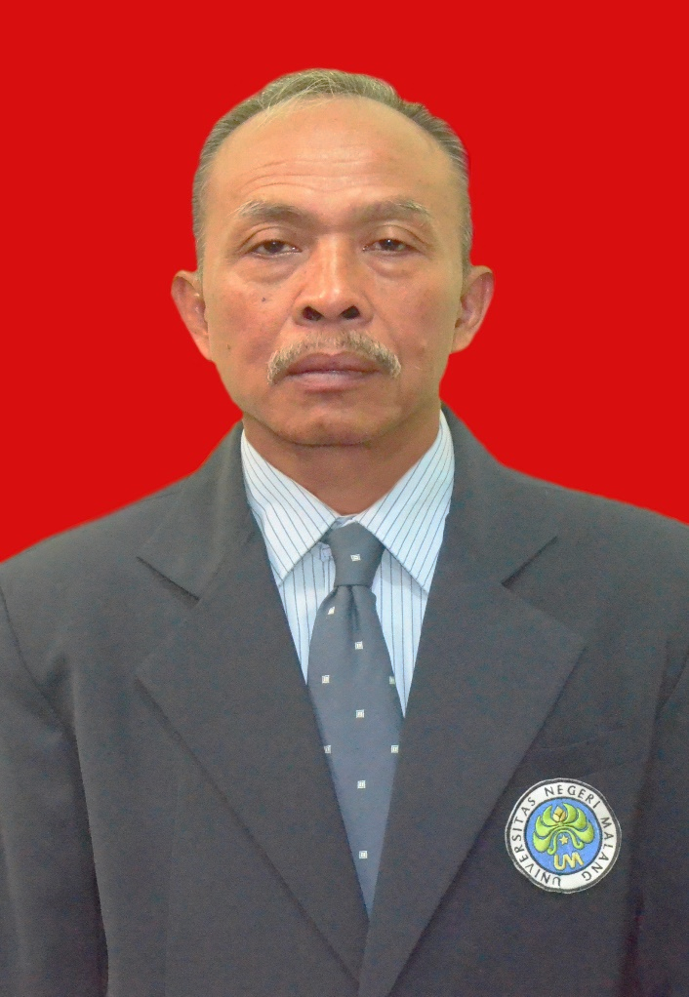
Nama : Ir. SUMARKO
Jabatan : KEPALA SUB BAGIAN (KASUBAG)
UMUM
Alamat : JL. Jembawan X 3J/ 22 Mangliawan Pakis - MALANG
HP 08123303450
FAKULTAS ILMU KEOLAHRAGAAN
UNIVERSITAS NEGERI MALANG

Slide 23
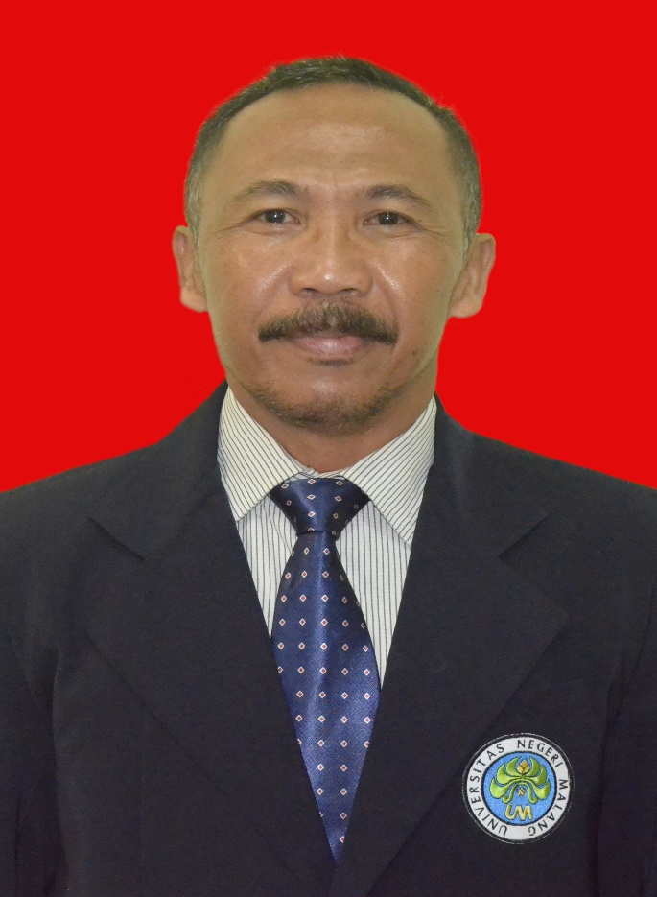
Nama : Dr. Lokananta Teguh Hari Wiguno, M.Kes
Jabatan : KETUA JURUSAN PENDIDIKAN JASMANI DAN KESEHATAN (PJK)
Alamat : Jl. Danau Sentani Utara II H3D/19
Sawojajar, Malang
HP. 08111366804
FAKULTAS ILMU KEOLAHRAGAAN
UNIVERSITAS NEGERI MALANG

Slide 24
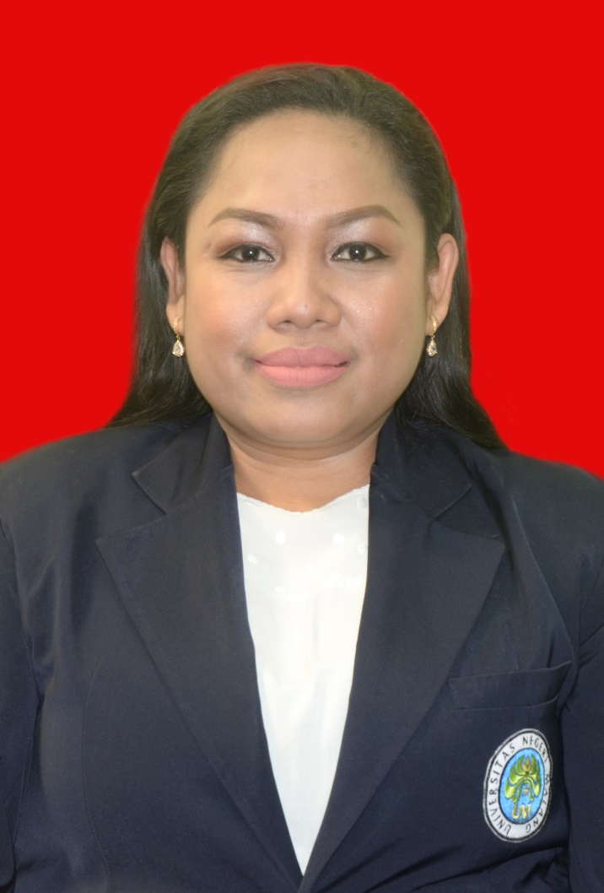
Nama : Febrita Paulina H., S.Pd., M.Pd
Jabatan : SEKRETARIS JURUSAN PENDIDIKAN JASMANI DA N KESEHATAN (PJK)
Alamat : JL. Semeru I / 1066 Malang
HP. 081233371429
FAKULTAS ILMU KEOLAHRAGAAN
UNIVERSITAS NEGERI MALANG

Slide 25
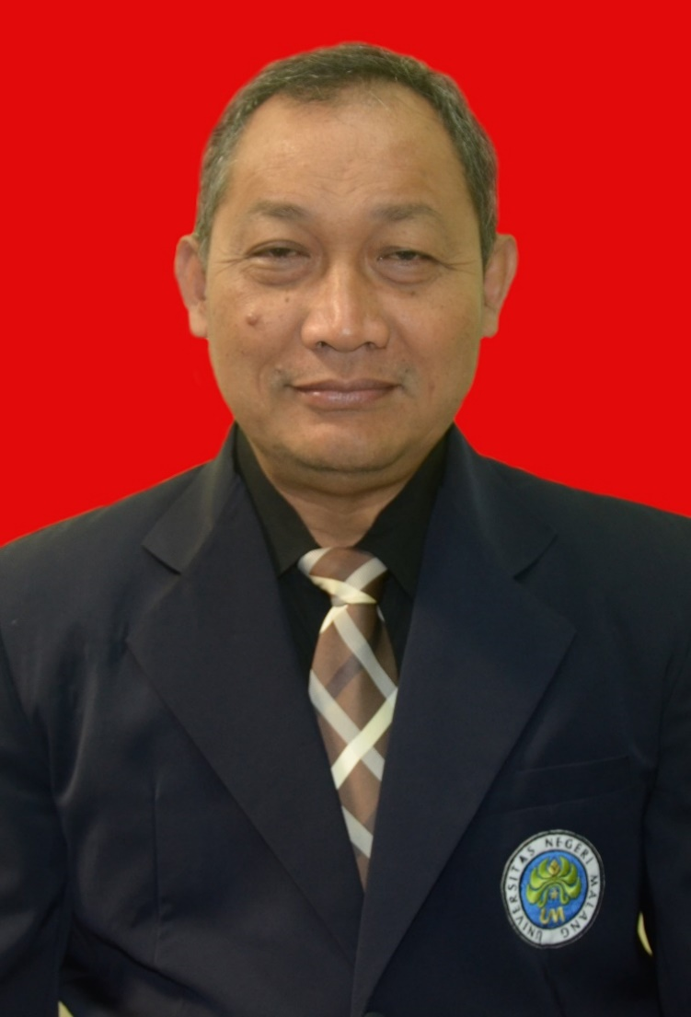
Nama : Dr. SAICHUDIN, M.Kes
Jabatan : KETUA JURUSAN ILMU
KEOLAHRAGAAN (IK)
Alamat : JL. DANAU TES C1E/08
Sawojajar Malang
Telp. (0341) 718976
HP.081805023550
FAKULTAS ILMU KEOLAHRAGAAN
UNIVERSITAS NEGERI MALANG

Slide 26
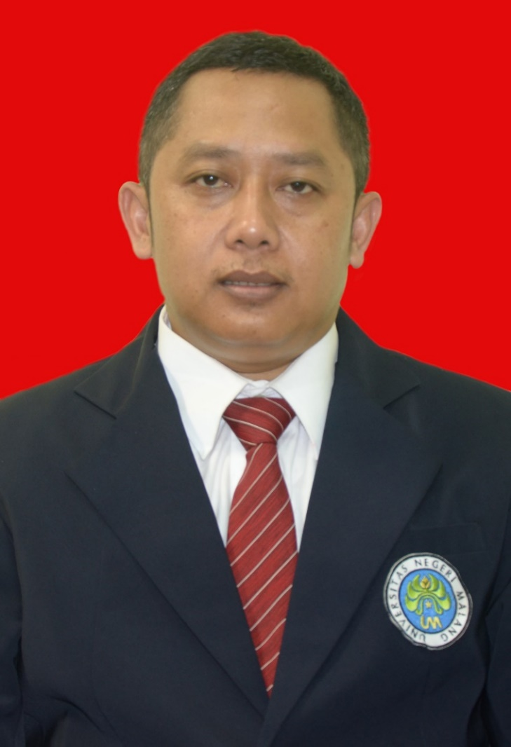
Nama : Dr. Slamet Raharjo, S.Pd, M.Or
Jabatan : SEKRETARIS JURUSAN IlMU
KEOLAHRAGAAN (IK)
Alamat : Jl. Tirtasari Kav. 76 RT. 01 RW. 09
Klandungan, Landungsari, Malang
HP. 08121614814
FAKULTAS ILMU KEOLAHRAGAAN
UNIVERSITAS NEGERI MALANG

Slide 27
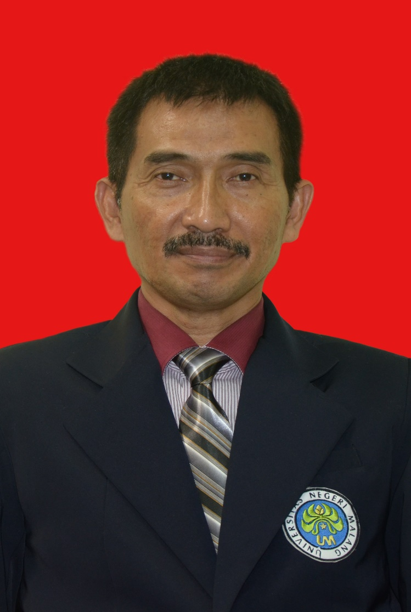
Nama : Drs. Supriatna, M.pd
Jabatan : KETUA JURUSAN PENDIDIKAN KEPELATIHAN OLAHRAGA (PKO)
Alamat : Jl. Raya Candi 271 Malang
HP. 081233950989
FAKULTAS ILMU KEOLAHRAGAAN
UNIVERSITAS NEGERI MALANG

Slide 28
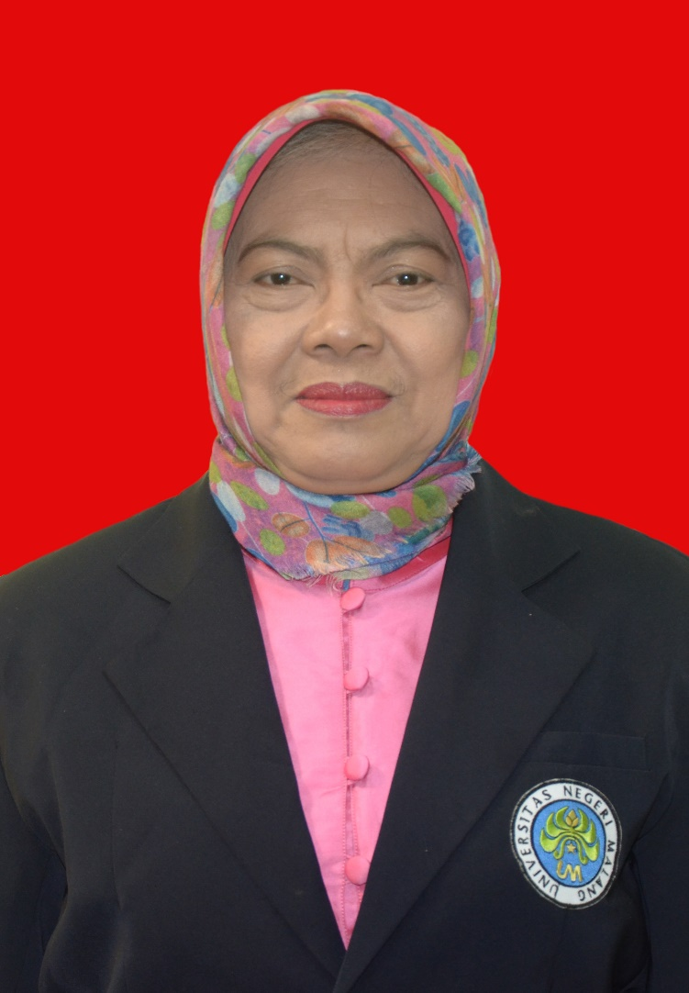
Nama : Dra. SULISTYORINI, M.Pd
Jabatan : SEKRETARIS JURUSAN PENDIDIKAN KEPELATIHAN OLAHRAGA (PKO)
Alamat : JL. IKAN TOMBRO BLOK J NO.8
KEMIRAHAN MALANG
Telp. (O341) 484683
HP. 08125296103
FAKULTAS ILMU KEOLAHRAGAAN
UNIVERSITAS NEGERI MALANG

Slide 29
Nama : drg. Rara Warih Gayatri, S.KG, M.PH
Jabatan : KETUA JURUSAN
KESEHATAN MASYARAKAT
Alamat : JL. Simpang Janti Barat II No. 22
MALANG
HP. 08123394895
FAKULTAS ILMU KEOLAHRAGAAN
UNIVERSITAS NEGERI MALANG

Slide 30
Nama : Septa Katmawanti, S.Gz., M.Kes
Jabatan : SEKRETARIS JURUSAN KESEHATAN
MASYARAKAT
Alamat : Jl. Perum Pondok Blimbing Indah Blok
C3/15 Malang
HP. 082277400051
FAKULTAS ILMU KEOLAHRAGAAN
UNIVERSITAS NEGERI MALANG

Slide 31
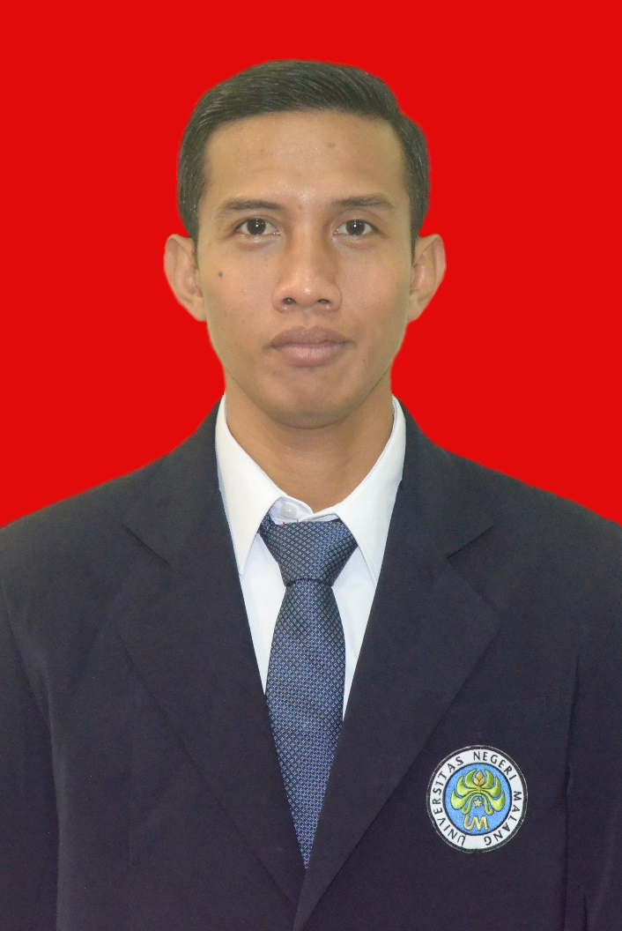
Nama : Dr. Ari Wibowo Kurniawan, S.Pd, M.Pd
Jabatan : KEPALA LABORATORIUM
PENDIDIKAN JASMANI DAN
KESEHATAN (PJK)
Alamat :
HP. 081334849633
FAKULTAS ILMU KEOLAHRAGAAN
UNIVERSITAS NEGERI MALANG

Slide 32
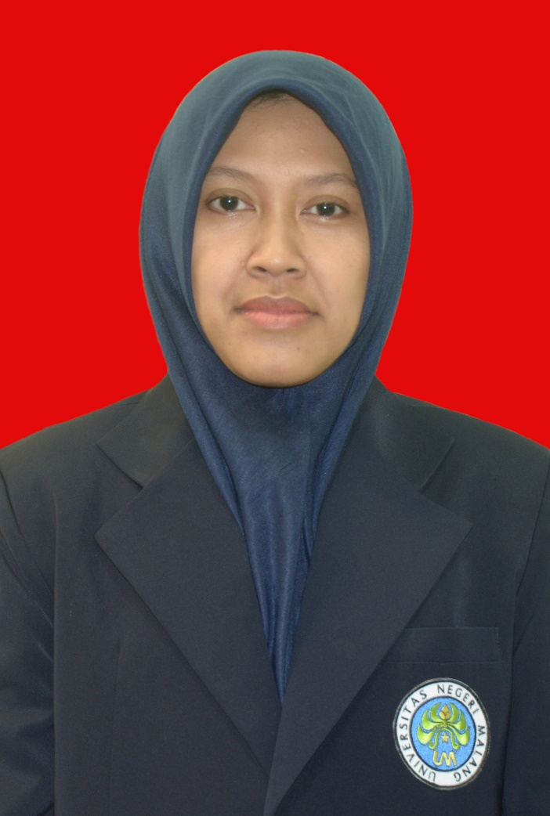
Nama : Olivia Andiana, S.Or, M.Kes
Jabatan : KEPALA LABORATORIUM ILMU
KEOLAHRAGAAN (IK)
Alamat : Jl. Juanda 21 Malang
HP. 08158125844
FAKULTAS ILMU KEOLAHRAGAAN
UNIVERSITAS NEGERI MALANG

Slide 33
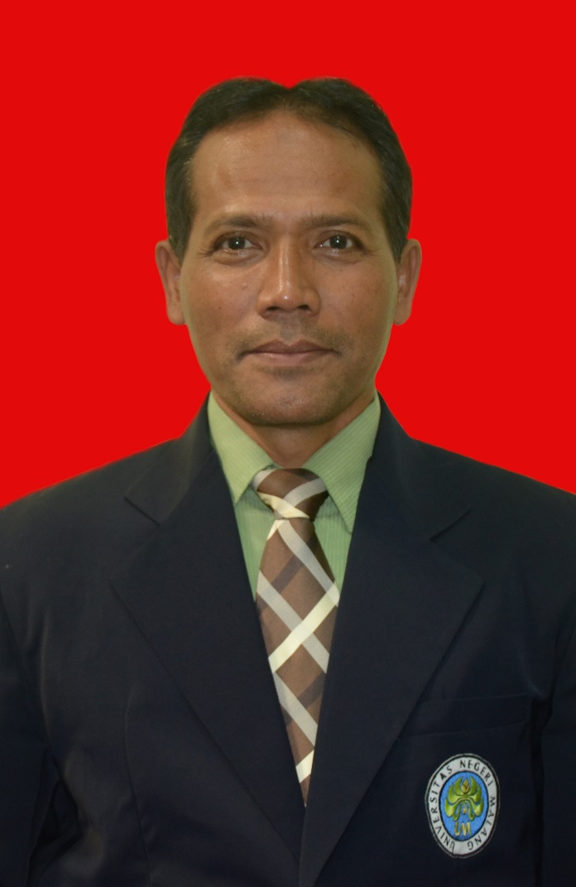
Nama : Dr. Imam Hariadi, M.Kes
Jabatan : KEPALA LABORATORIUM
PENDIDIKAN KEPELATIHAN
OLAHRAGA (PKO)
Alamat : Jl. Ikan Mujair II/15
HP. 081389335434
FAKULTAS ILMU KEOLAHRAGAAN
UNIVERSITAS NEGERI MALANG

Slide 34
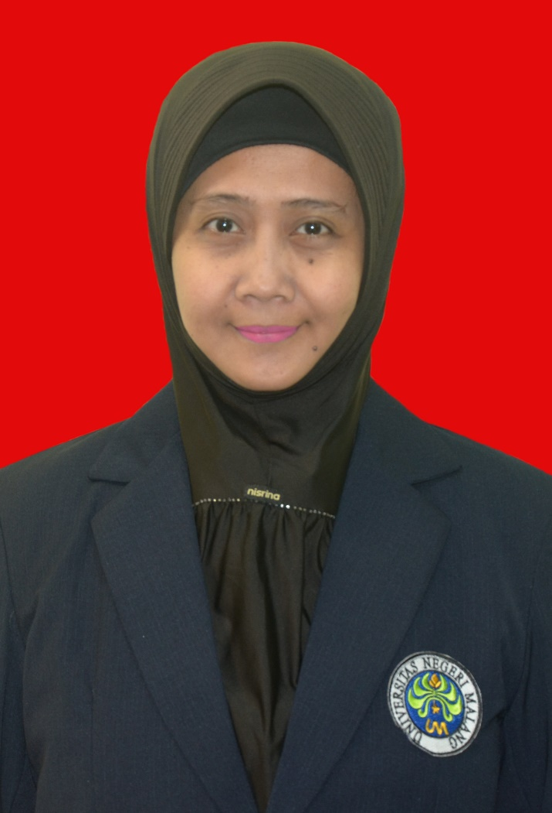
Nama : dr. Hartati Eko Wardani, M.Si.Med
Jabatan : KEPALA LABORATORIUM
KESEHATAN MASYARAKAT
Alamat : Pondok Mutiara Asri Blok F II/2 Ds.
Pandan Landung, Kec. Wagir
Hp. 081325797880
FAKULTAS ILMU KEOLAHRAGAAN
UNIVERSITAS NEGERI MALANG

Slide 35
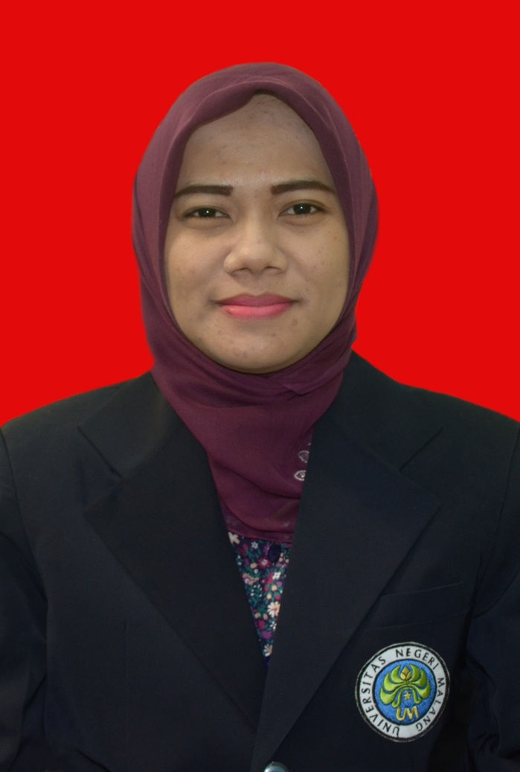
Nama / NIP : dr. SENDHI TRISTANTI PUSPITASARI
Jabatan : BIDANG URUSAN UNIT PENJAMINAN MUTU (UPM)
Alamat :
HP. 081233023914
FAKULTAS ILMU KEOLAHRAGAAN
UNIVERSITAS NEGERI MALANG

Slide 36
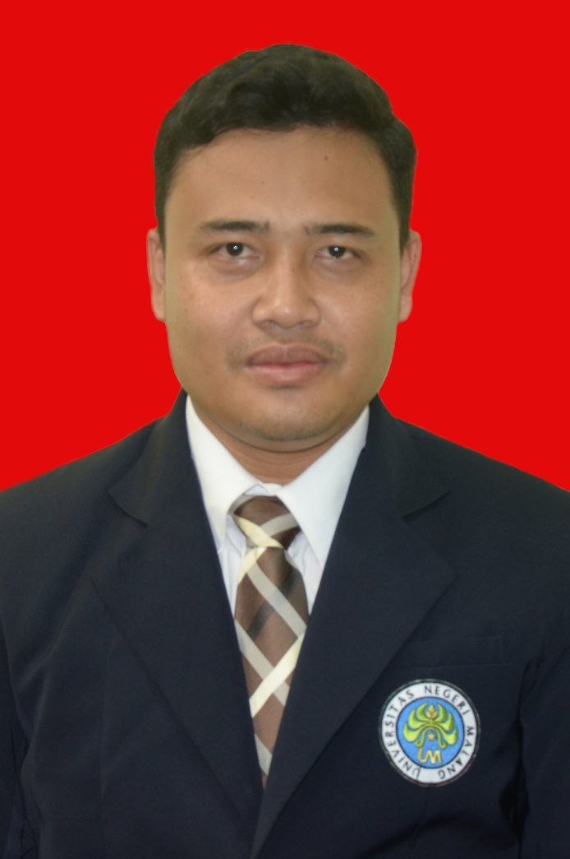
Nama / NIP : DONA SANDY Y., S.Or., M.Or
Jabatan : BIDANG GUGUS PENJAMINAN MUTU
JURUSAN PENDIDIKAN JASMANI DAN KESEHATAN
Alamat :
HP. 0856649042109
FAKULTAS ILMU KEOLAHRAGAAN
UNIVERSITAS NEGERI MALANG

Slide 37
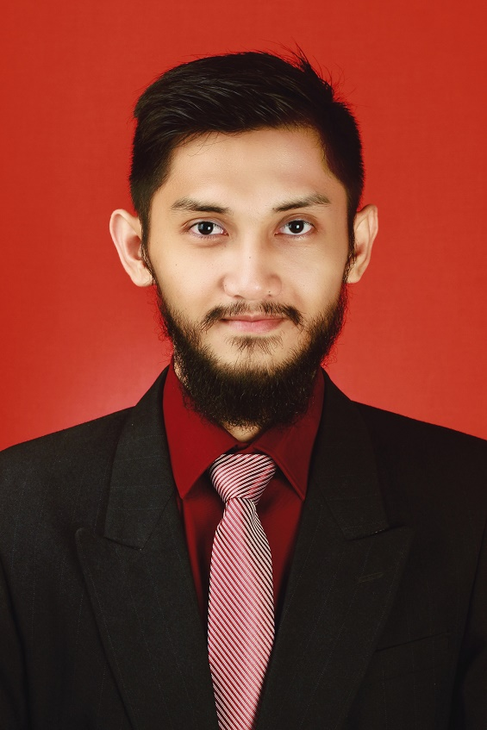
Nama / NIP : AHMAD ABDULLAH, M.Kes
Jabatan : BIDANG GUGUS PENJAMINAN MUTU
JURUSAN ILMU KEOLAHRAGAAN
Alamat :
HP. 085342278391
FAKULTAS ILMU KEOLAHRAGAAN
UNIVERSITAS NEGERI MALANG

Slide 38
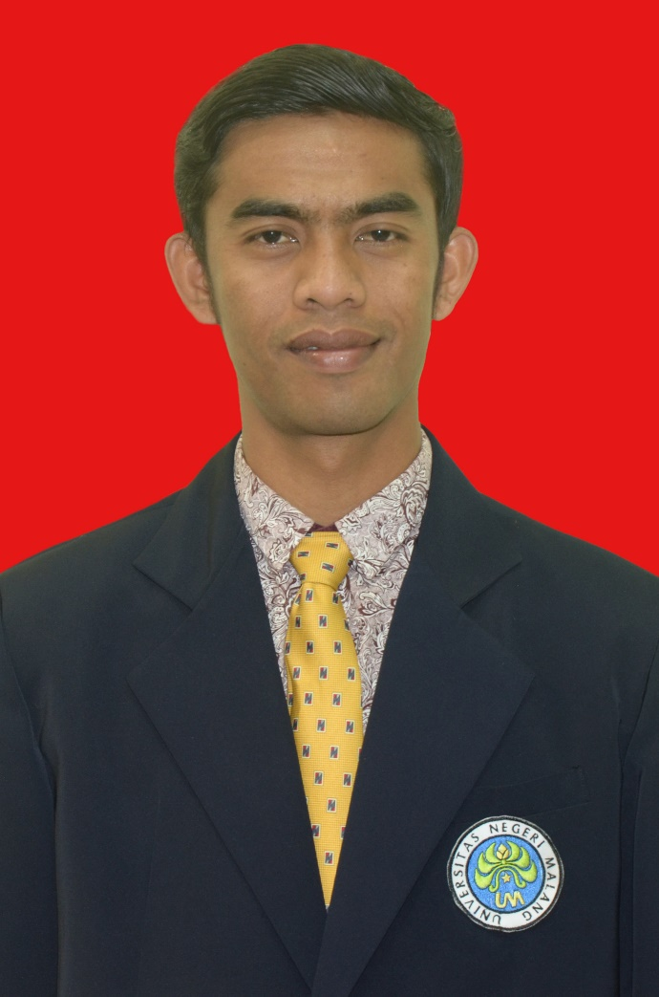
Nama / NIP : TAUFIK, S.Pd., M.Or
Jabatan : BIDANG GUGUS PENJAMINAN MUTU
JURUSAN PENDIDIKAN
KEPELATIHAN OLAHRAGA
Alamat :
HP. 085649770964
FAKULTAS ILMU KEOLAHRAGAAN
UNIVERSITAS NEGERI MALANG

Slide 39
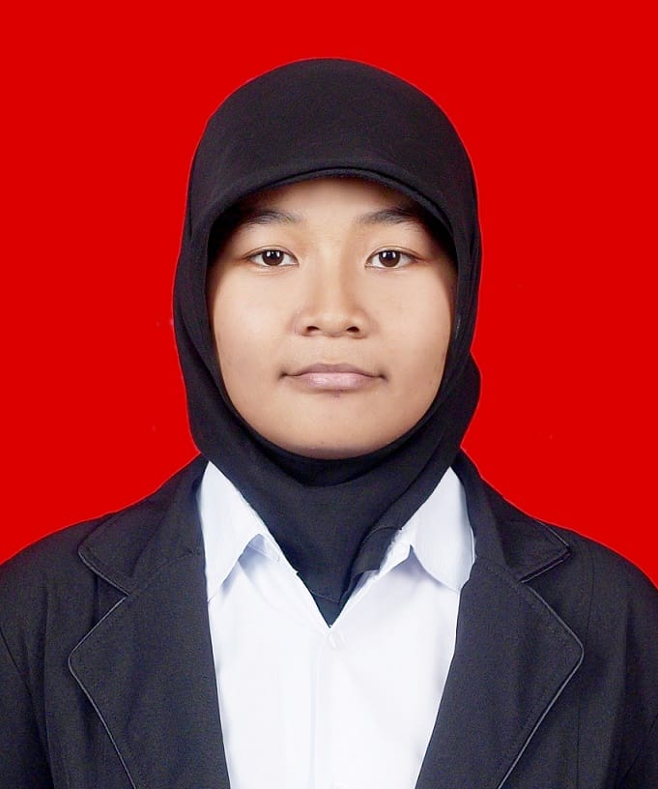
Nama / NIP : Tika Dwitama S.K.M., M.Epid
Jabatan : BIDANG GUGUS PENJAMINAN
MUTU JURUSAN KESEHATAN
MASYARAKAT
Alamat :
Telp. 085730378303
FAKULTAS ILMU KEOLAHRAGAAN
UNIVERSITAS NEGERI MALANG

